Slide 1
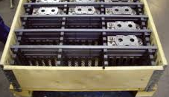
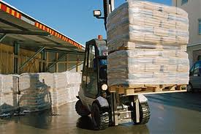
Fyllnadsgrad
Tungt gods, density goods
Liten volym
Hög vikt i förhållande till volym
Beräknas i kg
Verklig vikt, bruttovikt, den vikt vågen registerar
Notes:
Degree of filling
Heavy goods, Density Goods
Small volume
High weight in relation to volume
Calculated in kg
Actual weight, gross weight, the weight of the wave register

Slide 2
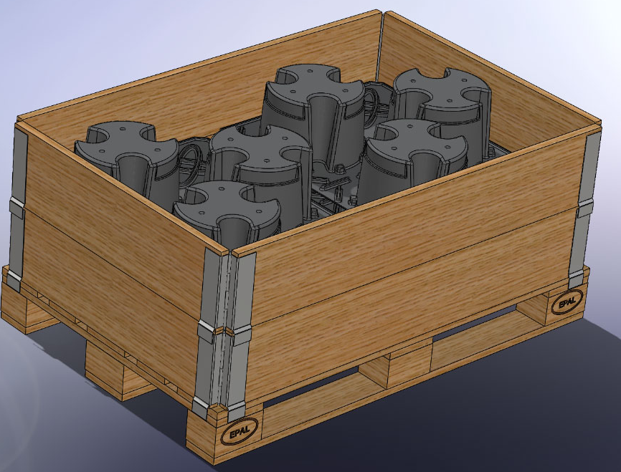
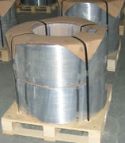
Tungt gods
Notes:
200 liters fat = ca 180kg= 720

Slide 3
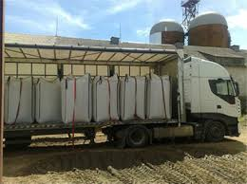
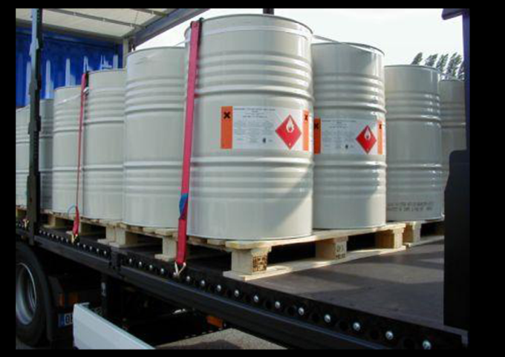
Tungt gods
Notes:
200 liters fat = ca 180kg= 720

Slide 4


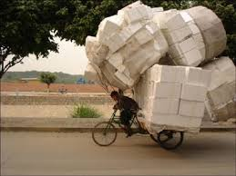
Godsvolym
Volymgods – voluminous goods
Stor volym
Liten vikt, i förhållande till volym
Överlastningsbart
Går att lasta på annat gods
Beräknas i kubikmeter (m3)
Längd x bredd x höjd
Notes:
Voluminous goods
Large volume
Low weight, in relation to volume
Overloadable
Can be loaded on other goods
Calculated in cubic meters (m3)
Length x width x height

Slide 5
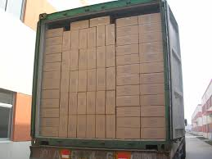
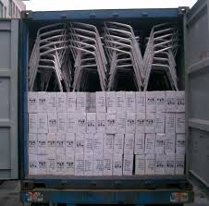
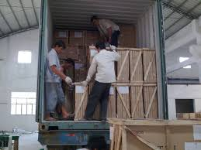
Volymgods

Slide 6
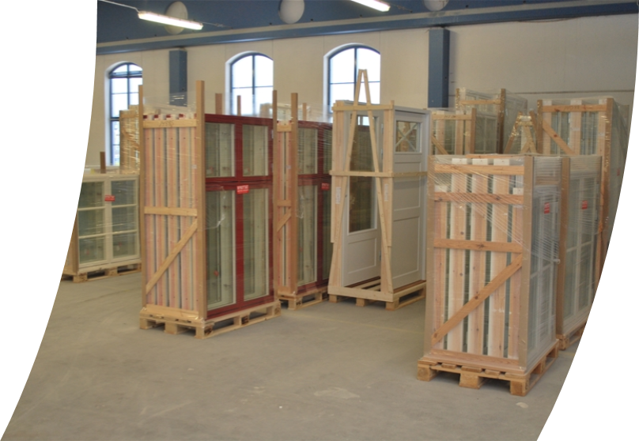
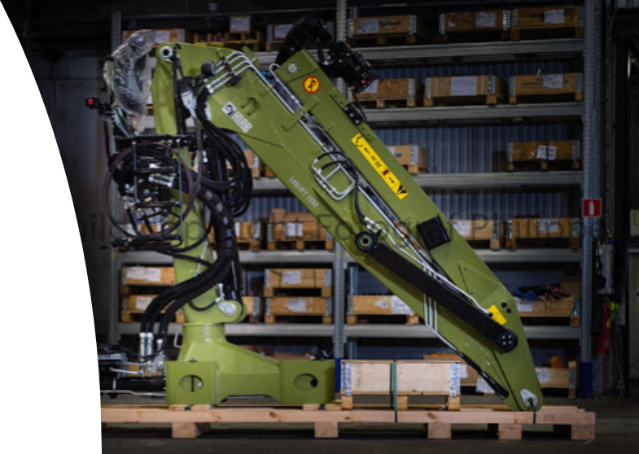
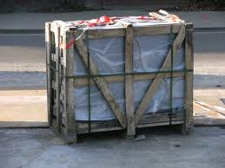
Godsvolym
Flakmeter gods - loadingmeter
Gods som kräver golvyta
Gods som inte kan staplas
Gods som inte har standardmått
Varuägaren betalar för hela lastutrymmet
Även ”luftutrymmet”
Längdmeter på flaket med lastutrymmets fulla bredd och höjd
Notes:
Flat meter goods – loading meter
Goods that require floor space
Goods that cannot be stacked
Goods that do not have standard dimensions
The cargo owner pays for the entire cargo area
Even the "airspace“
Length meters of the flatbed with the full width and height of the cargo space

Slide 7
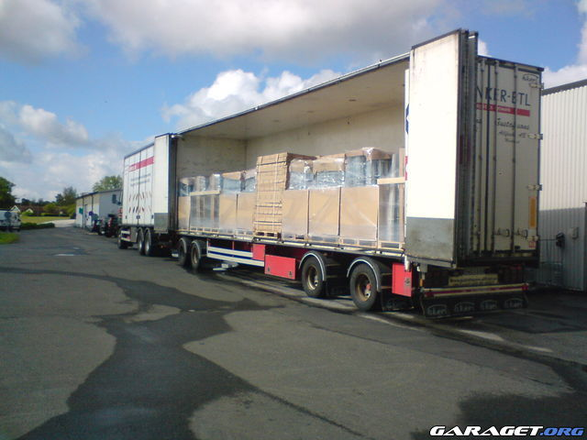
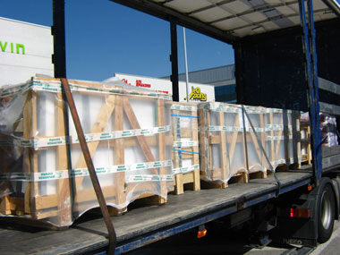
Flakmetergods

Slide 8
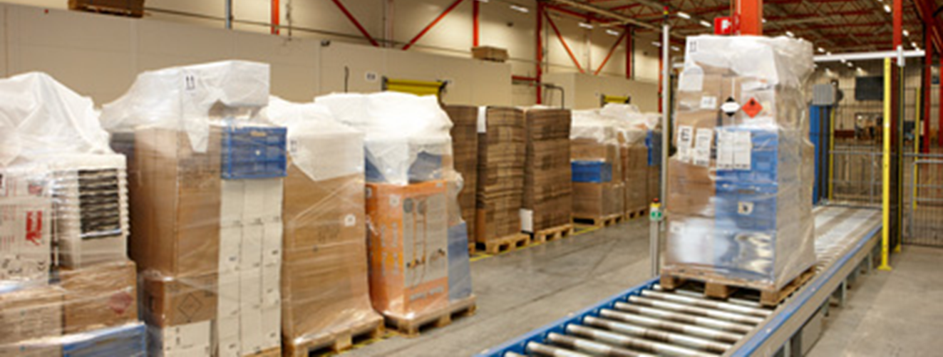
Pallplats
Kunden betalar för
Golvytan för pallen 1,20 x 0,8
Hela utrymmet från golv till tak
1 ppl = 0,4 flm (1,20 x 0,8/2,4)
Notes:
The customer pays for
Floor area for the pallet 1.20 x 0.8
The entire space from floor to ceiling
1 ppl = 0.4 flm (1.20 x 0.8/2.4)

Slide 9

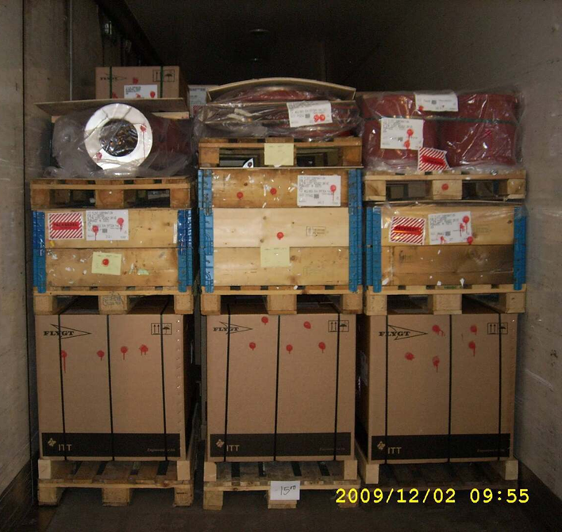

Pallplats

Slide 10
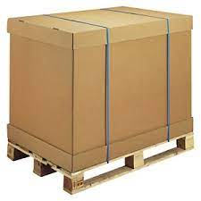
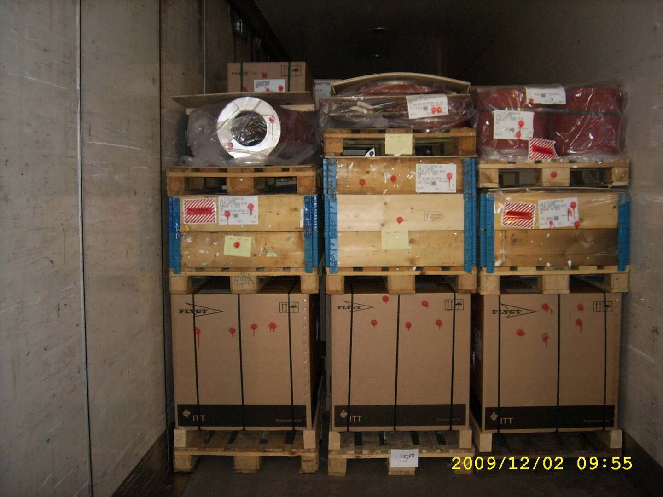
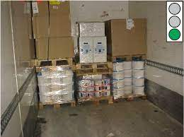
Pallplats

Slide 11
Exempel på Volymomräkning till vikt
Fraktvikt – Chargeable weight/Paylable weight
Den vikt som varuägaren betalar transportkostnad för
Notes:
Shipping weight – Chargeable weight / Paylable weight
The weight for which the goods owner pays transport costs

Slide 12
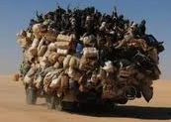
Fyllnadsgrad
Hur effektivt lastbärarens lastutrymme nyttjas
Kombination av
Tungt gods med liten volym
Lätt gods med liten vikt och stor volym
Kunden betalar
Fraktvikt
Fyllnadsgrad – Payload factor
Notes:
How efficiently the load carrier's cargo space is used
Combination of
Heavy goods with small volume
Light goods with low weight and large volume
The customer pays
Shipping weight
Degree of Filling - Payload factor

Slide 13
Fyllnadsgrad
Ex Trailer, inrikestrafik
Lastvikt (verkligvikt) 26 000kg
Inre mått: Höjd: 2,7 m Bredd: 2,48 m Längd: 13,6 m
Lastvolym (luft) 2,7 x 2,48 x 13,6 = 91 cbm
91 x 280kg = 25 480kg fraktvikt
Notes:
Ex Trailer, domestic traffic
Load weight (actual weight) 26,000kg
Internal dimensions: Height: 2.7 m Width: 2.48 m Length: 13.6 m
Cargo volume (air) 2.7 x 2.48 x 13.6 = 91 cbm
91 x 280kg = 25,480kg shipping weight

Slide 14
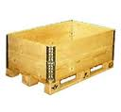
Fyllnadsgrad
13,6 m trailer i inrikestrafik
33 pll
0,5 m höga
20 000kg
Hur mycket volym finns det kvar?
74,2m3
500krt
6000kg
74,2m3
Vilken fyllnadsgrad har trailern?
20 000kg
+ 74,2 m3( x 280kg = 20 776kg)
Fyllnadsgraden 40 776kg fraktvikt
Hur mycket verklig vikt har trailer?
20 000kg + 6000kg = 26000kg
Notes:
13.6 m trailer in domestic traffic, 33 pl, 0.5 m high, 20,000 kg
13.6 / 1.2 = 11
2.48 / 0.8 = 3
33 x 1.2 x 0.8 x 0.5 = 15.84 m3
13.6 x 2.48 x 0.5 = 16.864 m3
91 m3 – 16.8 m3 = 74.2 m3
How much volume is left?
74.2m3
500 kroner
6000kg
What is the degree of filling of the trailer?
20,000 kg+ 74.2 m3 ( x 280kg = 20,776kg)
The degree of filling 40,776 kg shipping weight
How much real weight does the trailer have?
20,000kg + 6,000kg = 26,000kg

Slide 15


Volymberäkning och fyllnadsgrad
33 pall 20 000kg

Slide 16
Volymberäkning och fyllnadsgrad
500 krt 6000kg 74,20 m3

Slide 17
Volymberäkning och fyllnadsgrad
33 pall 20 000kg
20 000kg / 26 000kg = 76,9 % fyllnadsgrad
Lastens andel procentuellt av lastbärarens totala kapacitet i vikt
Notes:
20,000kg / 26,000kg = 76.9% degree of filling
The share of the load as a percentage of the load carrier's total capacity by weight

Slide 18
Volymberäkning och fyllnadsgrad
500 krt 6000kg 74,20 m3
74,20 / 91 = 81% fyllnadsgrad
Lastens andel procentuellt av lastbärarens totala kapacitet i volym
Notes:
74.20 / 91 = 81% degree of filling
The share of the load as a percentage of the load carrier's total capacity in volume

Slide 19

Volymberäkning och fyllnadsgrad
76,9 + 81 = 157,9 % fyllnadsgrad
Notes:
76.9 +81 = 157.9 % degree of filling

Slide 20
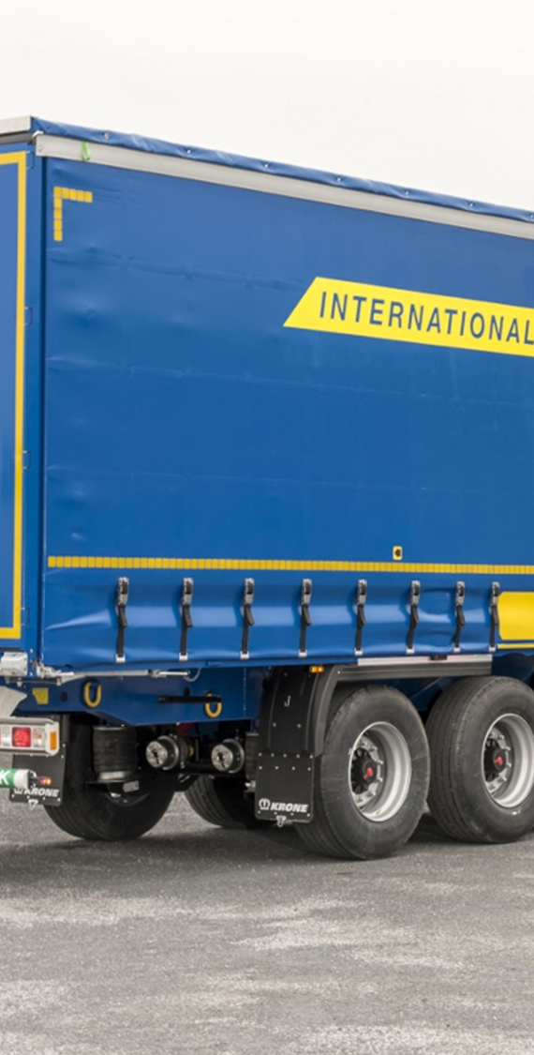
Fyllnadsgrad
Vägtransporter i Europa
Trailer
Yttre mått Höjd: 4,0-4,2 m Bredd: 2,55 m Längd: 13,9 Inre mått:
Höjd: 2,7
Bredd: 2,48 m
Längd: 13,6 m
Lastförmåga cbm: 91
Tillåten vikt i Europa
24 000kg
Notes:
Road transport in Europe
Trailer
External dimensions: Height: 4.0-4.2 m, Width: 2.55 m, Length: 13.9
Internal dimensions: Height: 2.7m Width: 2.48 m, Length: 13.6 m
Load capacity cbm: 91
Permissible weight in Europe: 24,000 kg

Slide 21
Fyllnadsgrad
13,6 m trailer i Europa trafik
33 pll
0,5 m höga
20 000kg
Vilken fyllnadsgrad har lastbäraren?
33 pall 20 000kg
Lastens vikt 20 000kg / Lastbärarens lastkapacitet 24 000kg =
83% fyllnadsgrad
Notes:
13.6 m trailer in European traffic: 33 pl, 0.5 m high, 20,000 kg
What degree of filling does the cargo carrier have?
Weight of the load 20,000kg / Load capacity of the load carrier 24,000kg =
83% degree of filling

Slide 22
Fyllnadsgrad
Hur mycket volym finns det kvar i lastbäraren?
13,6 x 2,48 x 2,2 = 74,2 m3
500krt
4000kg
74,2 m3
500 krt 4000kg 74,20 m3
Lastens volym 74,2 / lastbärarens volymkapacitet 91 =
Fyllnadsgrad 81,5%
Notes:
How much volume is left in the cargo carrier?
13.6 x 2.48 x 2.2 = 74.2 m3
500 kroner
4000kg
74.2 m3
Volume of the load 74.2 / volume capacity of the load carrier 91 =
Degree of filling 81.5%

Slide 23

Fyllnadsgrad
Om godset kombineras
20 000kg
+ 74,2 m3( x 333kg = 24 708kg)
44 708kg fraktvikt
Hur mycket verklig vikt har trailer?
20 000kg + 4000kg = 24000kg
164% fyllnadsgrad
Notes:
If the goods are combined
20,000 kg + 74.2 m3 ( x 333kg = 24,708kg)
44,708kg shipping weight
How much real weight does the trailer have?
20,000kg + 4,000kg = 24,000kg

Slide 24

Fyllnadsgrad
Ekonomi
Varuägaren
Betalar för 83% respektive 81,5%
Transportören kan ta ”dubbelt betalt”
Miljö
Ett fordon mindre
Transportören
Involverar båda varuägarna
Kan sätta ett lägre pris
Om varuägarna är villiga att kombinera
Notes:
Economy
The goods owner
Paying for 83% and 81.5% respectively
The carrier can charge "double payment"
Environment
One less vehicle
The carrier
Involves both commodity owners
Can set a lower price
If the commodity owners are willing to combine

Slide 25

Hållbar last-och ruttplanering
Logistikföretaget/Speditören
Bokningar
Hur stor plats tar godset?
Cbm, flm ppl?
Vilka bokningar ska kombineras?
Lastning
Geografisk rutt
Lossning
Geografisk rutt
Notes:
The logistics company/forwarder
Reservations
How much space does the goods take up?
Cbm, flm, ppl?
Which bookings should be combined?
Loading
Geographic route
Unloading
Geographic route

